Slide 1
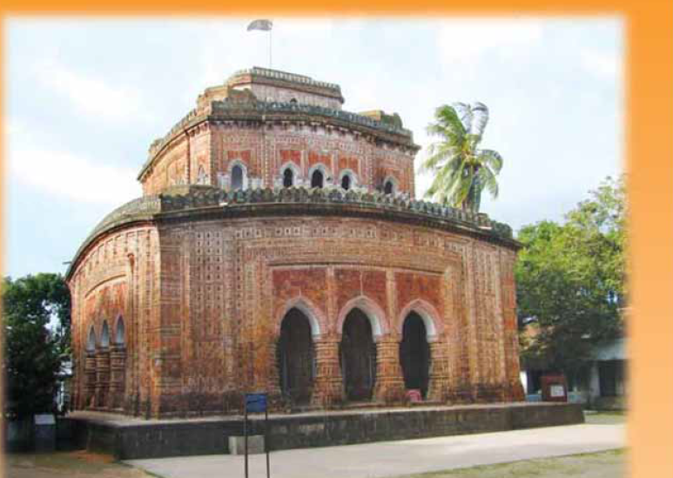
স্বা গ ত ম

Slide 2
শি ক্ষ ক প রি চি তি
সিমতা রানী সুত্রধর
সহকারি শিক্ষক
কালাম্বরপুর সরকারি প্রাথমিক বিদ্যালয়
জগন্নাথ পুর
সুনামগঞ্জ

Slide 3
পাঠ পরিচিতি
শ্রেণিঃ ৩য়
বিষয়ঃহিন্দুধর্ম ও নৈতিক শিক্ষা
পাঠঃদেবদেবী ও পূজা
সময়ঃ৩৫ মিনিট

Slide 4
পাঠ ঘোষনা
দেবদেবী ও পূজা

Slide 5
শিখনফলঃ
বিভিন্ন দেবতা/দেবীর পরিচয় জানতে পারবে।
পূজার মন্ত্র পাঠ করতে পারবে।
সরস্বতী পূজার মূল কারন বলতে পারবে।
বিভিন্ন দেব-দেবী সম্পর্কে বর্ণনা করতে পারবে।

Slide 6
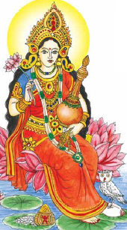
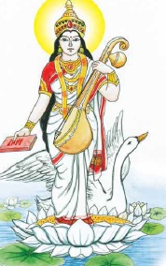
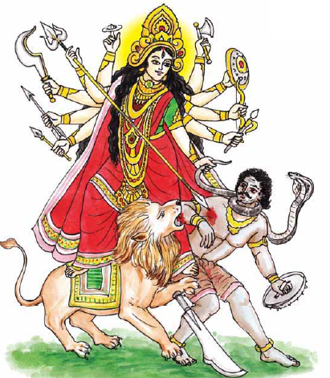
চলো কয়েকটি ছবি দেখিঃ
লক্ষী
সরস্বতী
দূর্গা

Slide 7
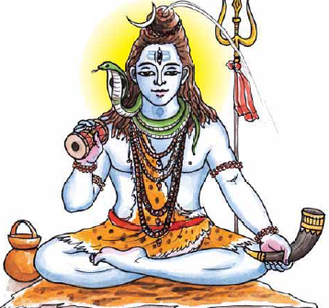
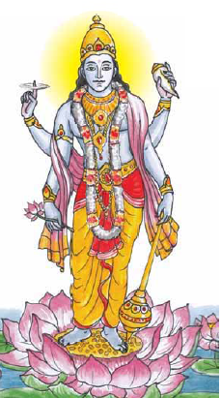
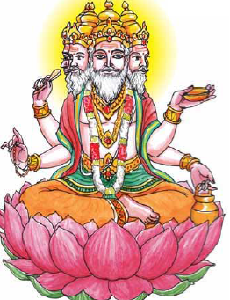
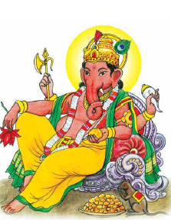
শিব
বিষ্ণু
ব্রহ্মা
গণেশ

Slide 8
তোমাদের বইয়ের ৫নং পৃষ্ঠা খোল।

Slide 9
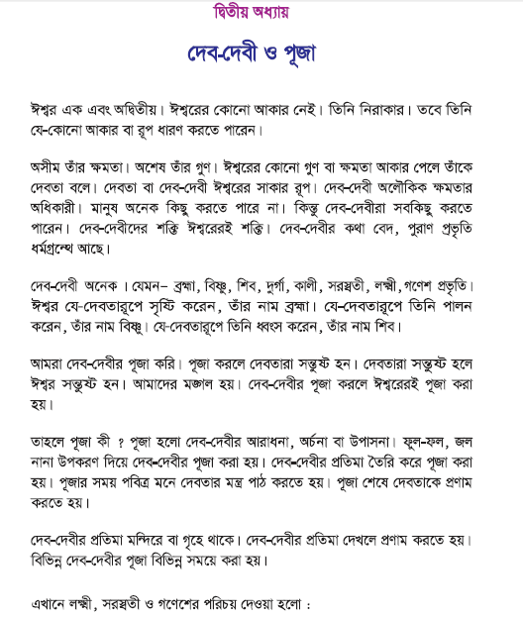

Slide 10
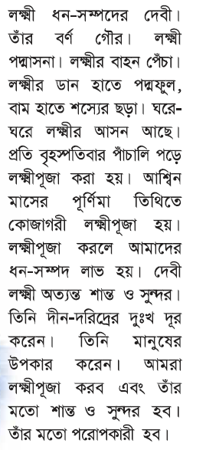
লক্ষী

Slide 12
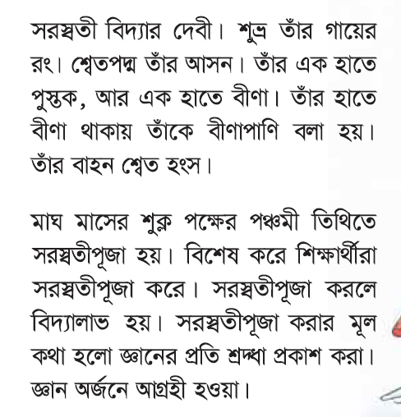
সরস্বতী

Slide 14
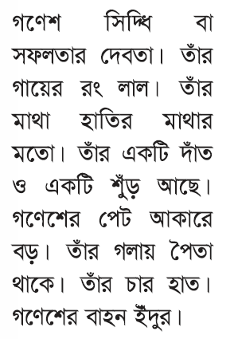
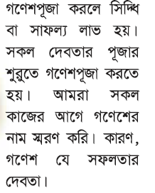
গণেশ

Slide 16
শূন্যস্থান পূরন করঃ
আকার
ক)ইশ্বর যে-কোনো _______ বা রূপ ধারন করতে পারেন।
খ)দেব-দেবী পূজা করলে ____ পূজা করা হয়।
গ)ব্রহ্মা________ দেবতা।
ঘ)ধন-সম্পদের দেবী_________।
ঙ)সকল দেবতার পূজার শুরুতে _______পূজা করা হয়।
ইশ্বরের
সৃষ্টির
লক্ষী
গণেশ

Slide 17
১) ইশ্বর এক এবং ২) শ্বেত হংস ৩)লক্ষীর বাহন ৪)বিষ্ণু ৫)আমরা দেব-দেবীর | পেঁচা । পালন করেন। পূজা করি। অদ্বিতীয়। সরস্বতীর বাহন। সৃষ্টির দেবতা।

Slide 18
এসো শিখিঃ
ক)লক্ষীর বাহন কী?
খ) লক্ষীর পূজার ফল কী কী?
গ)সরস্বতীর বাহন কী?
ঘ)সরস্বতী কিসের দেবী?
ঙ)সকল পূজার শুরুতে কোন পূজা করা হয়?

Slide 19
মূল্যায়নঃ
ক)তিনজন দেবদেবীর নাম লিখ?
খ)পূজা কাকে বলে?
গ)দেবী সরস্বতীকে বীনাপাণি বলা হয় কেন?

Slide 20
বাড়ির কাজঃ
ক)লক্ষীদেবীর বর্ণনা দাও?

Slide 21
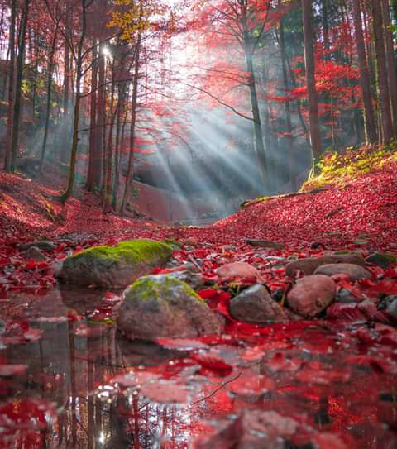
বি দা য়
ধন্যবাদ

